Slide 1
Использование современных технологий при взаимодействии педагог - родитель.
Составитель:Воспитатель: МАДОУ - детский сад № 254
Путинцева Ольга Николаевна

Slide 2
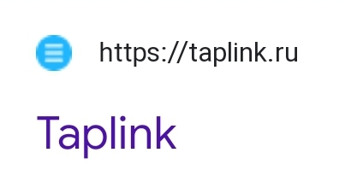

Slide 3
